Slide 1


Государственное учреждение образования
«Академия образования»
Программа тематических занятий «Я. Моя семья. Моя Родина»
Тема занятия: «Пионерские мероприятия»
(5 класс)

Slide 2

Пионерское мероприятие – специально организованная совместная деятельность пионеров, направленная на достижение конкретной цели в определенный промежуток времени.
Пионерский
сбор
Пионерская
линейка
Пионерский
костер
Традиционные пионерские мероприятия

Slide 3
Пионерский сбор – это главное собрание пионеров
На нем:
обсуждают планы принимают решения подводят итоги
Виды пионерских сборов
Рабочий
Отчетно-выборный
Тематический
Праздничный

Slide 4
Правила поведения на пионерском сборе
Краткость и рассудительность
Честность
Разумная критика
Сдержанность
Уважение

Slide 5

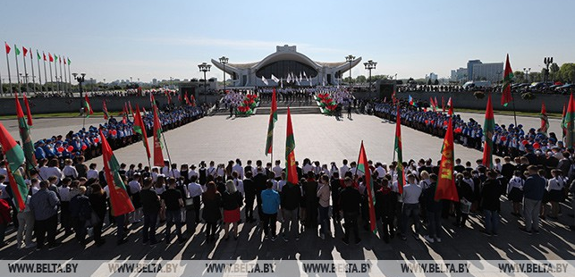
Пионерская линейка – традиционное общее построение пионерской дружины
Поводы для пионерской линейки:
начало нового дела
подведение итогов и окончание мероприятия или дела
вручение наград пионерам
важный для пионеров
праздник
Торжественная линейка, посвященная приему в пионеры

Slide 6
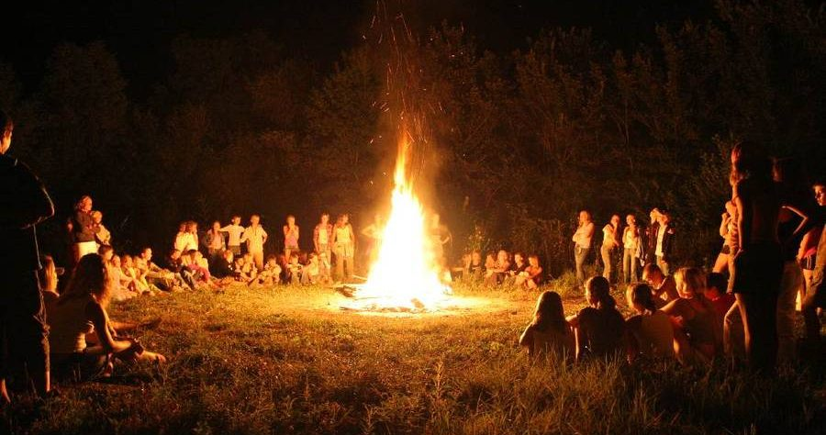
Пионерский костер – символ дружбы, единства, коллективизма и памяти
Пионерский костер – традиционное вечернее мероприятие пионерской организации.
Пионеры у костра:
общаются
поют песни
рассказывают истории
проводят конкурсы
играют

Slide 7
Гимн пионеров Беларуси
Музыка: Геннадия Маркевича, слова: Алеся Бадака.
Мы живем под небом ясным. Ценим дружбу. Славим труд. Верим, что нас не напрасно Пионерами зовут Мы взрослеем и стремимся Быть достойными отцов. И преград мы не боимся. – Будь готов! – Всегда готов! ПРИПЕВ: Ты – пионер, Я – пионер, Он – пионер, а значит: Первыми быть Надо теперь, Наша с тобой задача. | Много нам еще открытий Нужно в жизни совершить. Все пути для нас открыты, Чтоб мечте крылатой быть! Беларусь нам крылья дарит, Нас хранит ее любовь. В жизни верным ты всегда ей Будь готов! – Всегда готов! ПРИПЕВ: Ты – пионер, Я – пионер, Он – пионер, а значит: Первыми быть Надо теперь, Наша с тобой задача.

